Slide 1
Zápočtové a zkouškové testy v MOODLE v reálném čase
Jiří Pazourek ÚChL, Farmaceutická fakulta VFU Brno, Palackého tř. 1946/1, 612 42 Brno
19. 10. 2016, Olomouc

Slide 2
O čem budu mluvit?
Testy ve VŠ-výuce CHEMIE/STATISTIKY
Test v reálném čase jako náhrada ústního/písemného zkoušení
Na co myslet, moje zkušenosti (zabezpečení, archivace)

Slide 3
MOODLE pro VÝUKU
Výuka
zkoušení

Slide 4
Rozdíl mezi obecným testem na počítači a Moodle-testem
Pro uživatele MOODLu, kteří absolvovali MOODLE-výuku – známé prostředí, jednoduché instrukce, není potřeba číst manuály
Forma (formulace) otázek může být variabilní (ne pouze a/b/c/d)

Slide 5
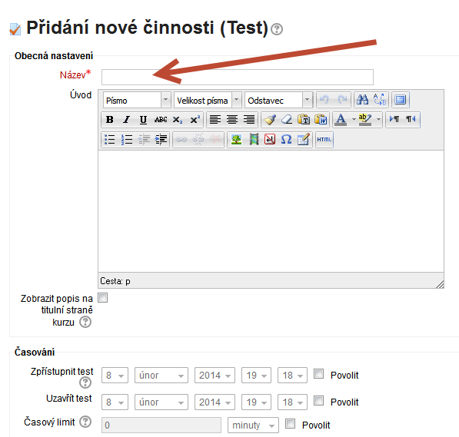
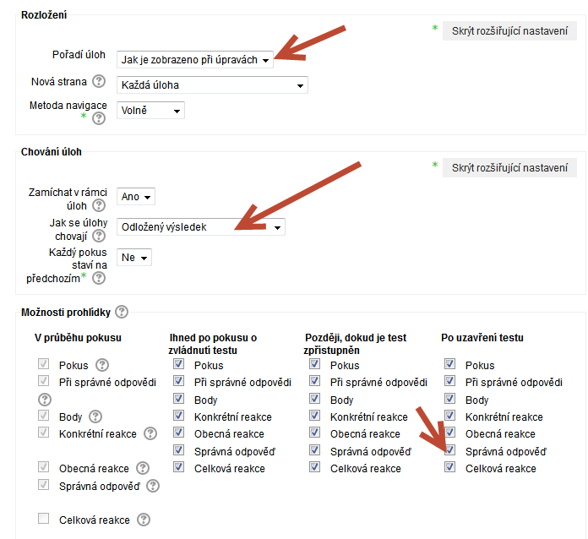
Běžný test – domácí úkol

Slide 6
TEST jako prostředek pro VÝUKU
Různorodá forma otázek
Výuka testem se odehrává formou otázek a odpovědí, ale i reakcí, tj. hodnocení.
Hodnocení by mělo být specifické - jak pro správnou, tak hlavně pro nesprávné odpovědi, kterých může být nekonečně mnoho, ale některé mohou být velmi didaktické, protože vysvětlují chybné cesty myšlení.

Slide 7
Formulace otázek
Jednu znalost lze otestovat otázkou více typů (doplňovací otázka, abcd (MCQ), cloze, s obrázkem…)
Např. dlouhá tvořená odpověď x MCQ

Slide 8
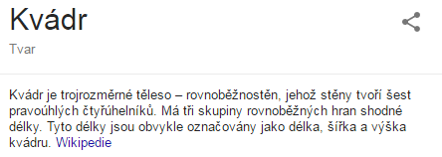
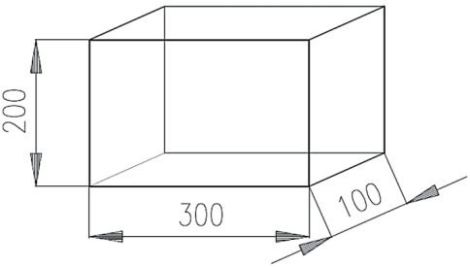
Různé formulace - příklad
napište něco o kvádru…. dto
který výrok o kvádru je pravdivý? …. MCQ
vyberte podle obrázku kvádr…. MCQ s obrázkem
...jehož stěny tvoří ?X? pravoúhlých čtyřúhelníků... cloze
jak se spočítá povrch/objem kvádru? …kto
Vyberte vzorec pro výpočet objemu kvádru V= a.b.c/a+b+c
Vypočtěte povrch kvádru, když a=4, b=5, c=6… výpočetní
atd.

Slide 9
chybné cesty myšlení
Didaktické hodnocení
Co je těžší? Kilo peří nebo kilo olova?
Kilo olova
Ne, otázka nebyla o měrné hmotnosti (hustotě=hmotnost jednotkového objemu), ale o hmotnosti (váze)
Aha, tak tedy hmotnost je stejná, 1 kg
Co označuje pořadové číslo prvku periodické tabulce?
Počet elementárních částic v atomu
Ne, tomuto číslu se také říká „protonové“ číslo
Aha, označuje tedy počet protonů v atomu

Slide 10
TEST V REÁLNÉM ČASE
= s odloženým výsledkem
Je to náhrada klasického písemného testu – zkoušení studenta
Pasivní (jednosměrný) test
Není nutno řešit reakce u otázek, snad později jako celkové hodnocení zkoušky

Slide 11
TEST V REÁLNÉM ČASE
zabránit přístupu k testu mimo učebnu
zabránit, aby student „neopisoval“ z internetu nebo přímo z materiálů v MOODLE
Nutná zabezpečení testu:

Slide 12
Jak zajistit, aby student neopisoval
Skrýt před testem celé lekce/témata
Velké okno + Java = zákaz COPY a PASTE
Na úrovni (admin) zakázat určité www-adresy
Systémové řešení
http://docs.moodle.org/dev/Quiz_access_rules
https://moodle.org/mod/forum/discuss.php?d=187496

Slide 13
Další nastavení testu v reálném čase
Vlastnosti testu
Skrytý (viditelný jenom při zkoušce)
Heslo
IP adresa dovolených počítačů
Časový limit

Slide 14
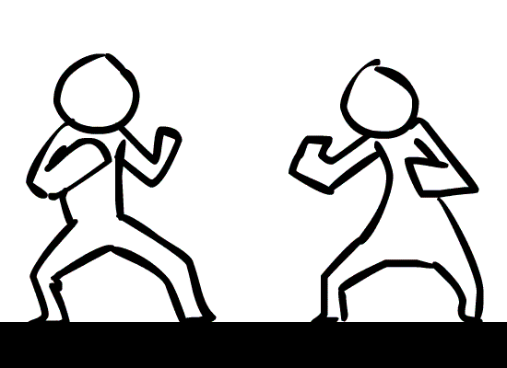
Srovnání testů v reálném čase a klasických písemných testů

Slide 15
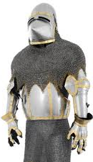
Nevýhody MOODLE testů
Bariéry:
zvyková (železná košile)
technická (práce s počítačem)
syntaktická (pravidla MOODLE)
Formulace otázek z jiných úhlů pohledu = hledání „dobrých“ otázek a nesprávných odpovědí

Slide 16
Výhody MOODLE testů
Databáze otázek pro příští použití
Archivace otázek i odpovědí
Čitelnost odpovědí
Velká průchodnost (kapacita) testů (lze vyzkoušet až 150 studentů za den
Objektivita (stejný „metr“) – omezení zaujatosti otázek a hodnocení odpovědí podle nálady či délky sukně

Slide 17
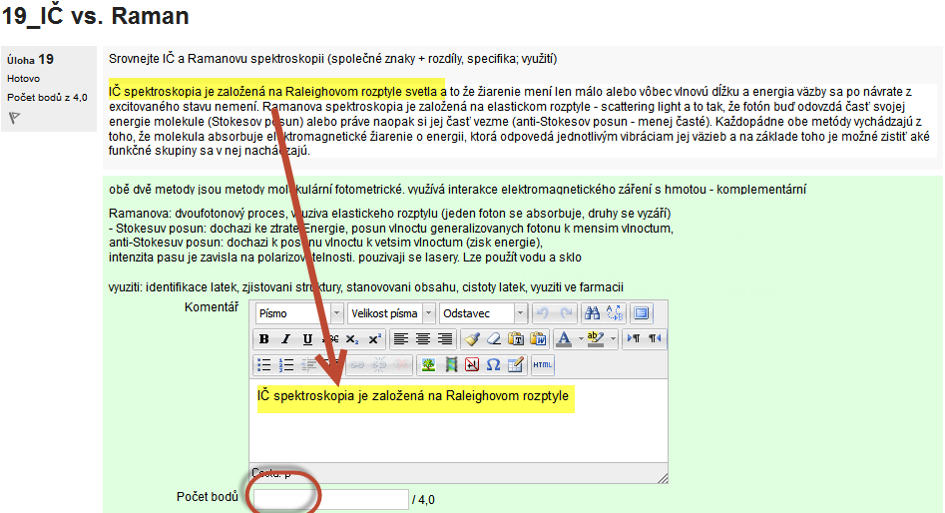
Výhody oprav MOODLE testů
správně
Výběr chyb

Slide 18
Na co myslet

Slide 19
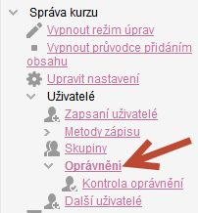
Archivace, odregistrace
Povinné uchovávání zkouškových testů
Problém, který si zpočátku možná neuvědomíme, je odregistrace studenta
Odregistrace znamená ztrátu výsledku testu/testů, tj. základu hodnocení!
Notes:
Uchování výsledků testu se může zdát tvůrci kurzu automatické, protože očekává, že test je s celým systémem MOODLE uložen na zdrojovém serveru
- má to ale jeden velký háček: pokud se student někdy později z předmětu (za své vůle) odregistruje, zneviditelní se i jeho výsledky příslušných testů. V těchto případech, kdy v předmětu existuje test, který byl použit k oficiální zkoušce, je nutné omezit toto studentovo právo odregistrace. Ve správě kurzu najdeme položku Oprávnění:

Slide 20
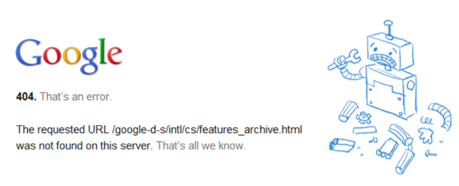
Děkuji za pozornost

